Slide 1

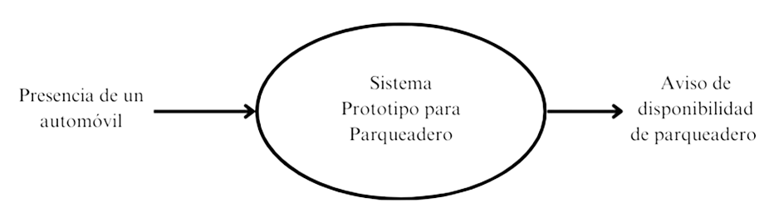

Desarrollo del Proyecto de Titulación
Diseño del sistema prototipo y montaje de los módulos electrónicos
by Emmanuel Requena

Slide 2
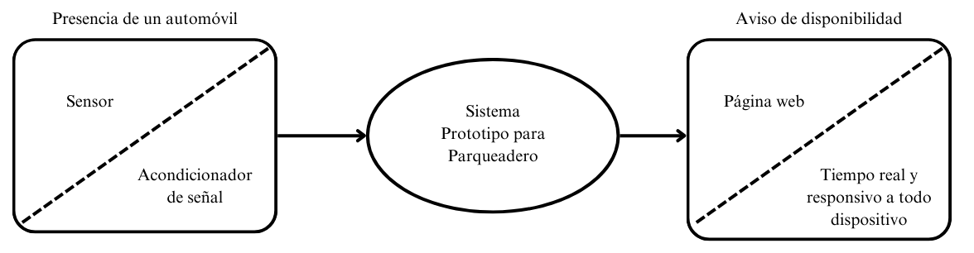
Diagrama de diseño

Slide 3
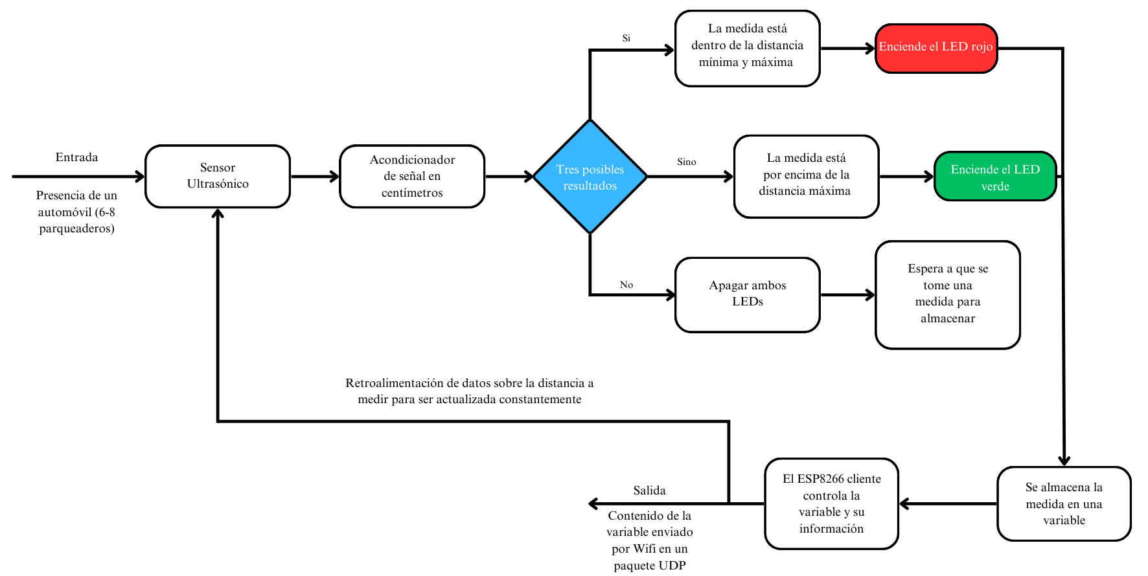
Diagrama de diseño

Slide 4
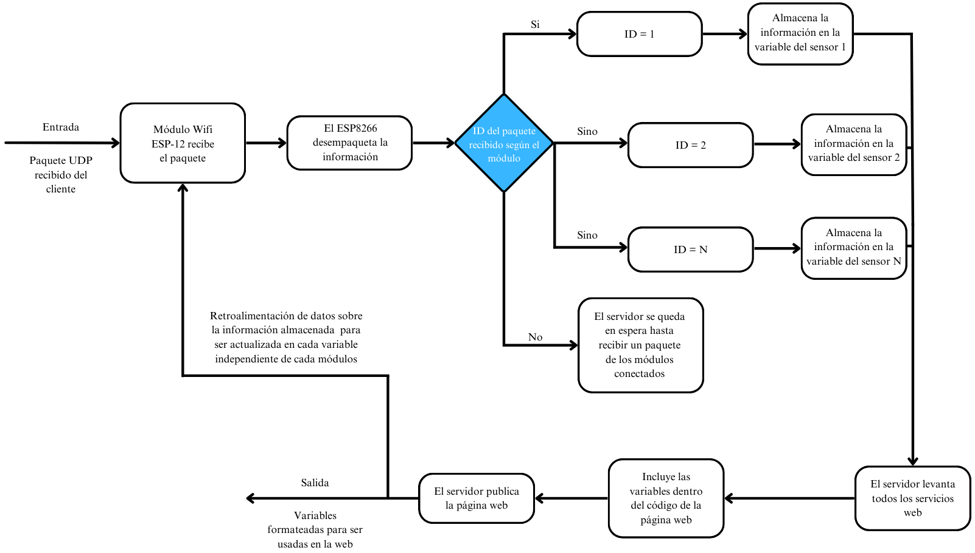
Diagrama de diseño

Slide 5
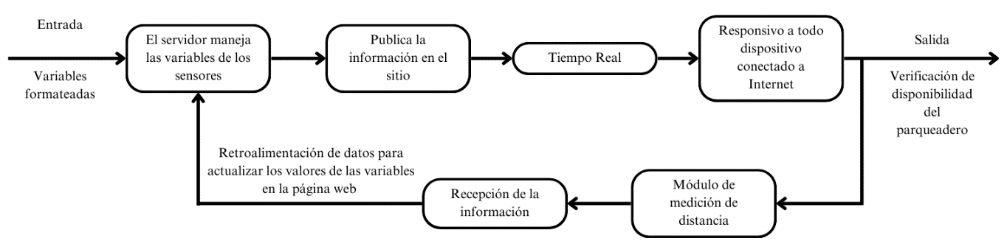
Diagrama de diseño

Slide 6
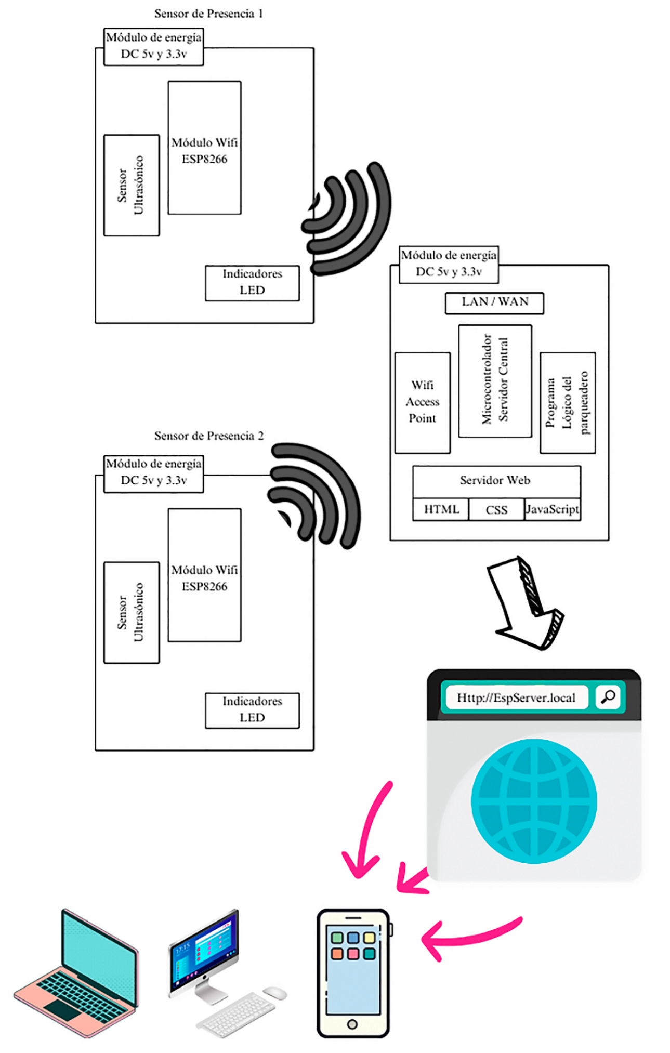
Diagrama Estructural

Slide 7
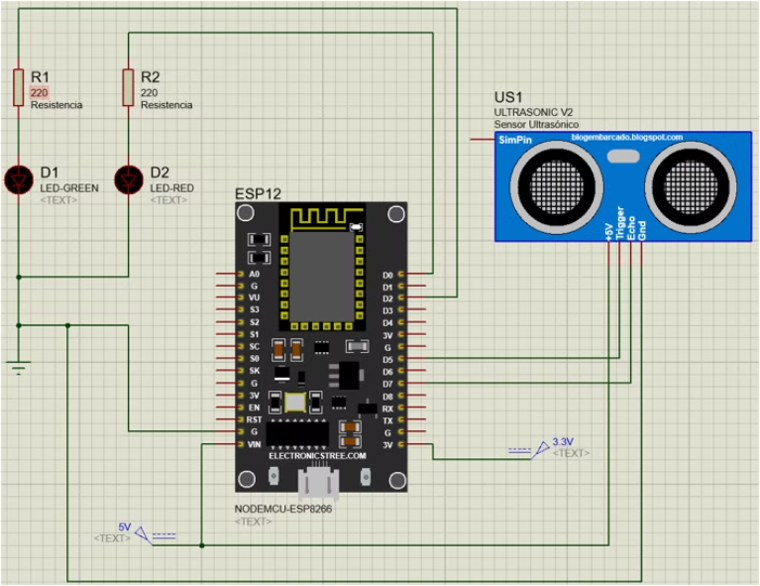
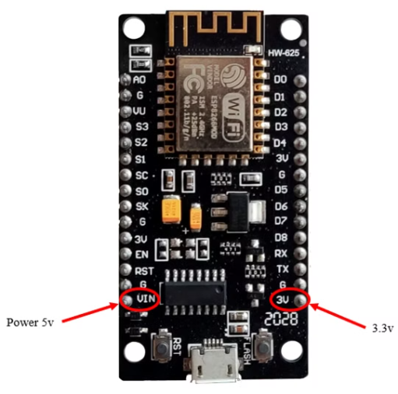
Conexiones eléctricas
Conexiones ESP8266 Cliente
Conexiones del Servidor
Conexión de un módulo cliente con sensor ultrasónico.
Conexión a la fuente de alimentación al ESP8266 servidor.

Slide 8
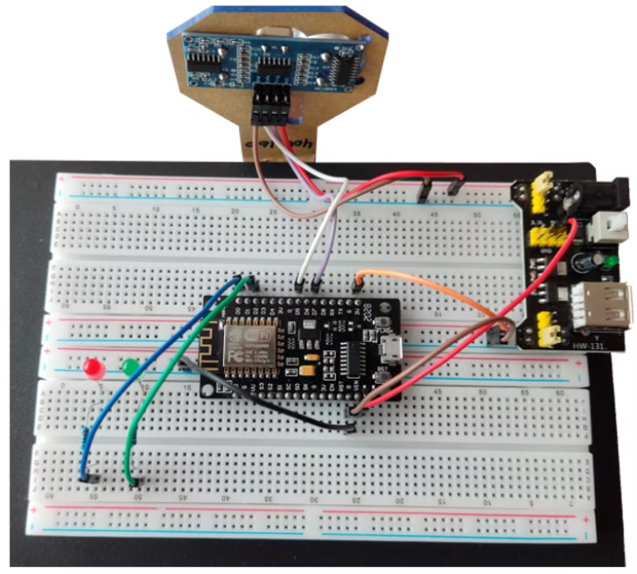
Conexiones eléctricas
Conexiones ESP8266 Módulo Cliente
Conexiones de un módulo cliente con todos los componentes.

Slide 9

Implementación del sistema prototipo basado en el ESP8266 en el IDE de Arduino
Se debe establecer la estructura de conexión Wifi para el cliente y el servidor.
Se agrega la pila de comandos para los módulos ESP8266 y ESP32.
Se copia un enlace que apunta a un archivo .json del repositorio oficial de ESP8266 en GitHub.

Slide 10
Implementación del sistema ESP8266
Archivo
1
Acceder a la sección
Preferencias
2
Dentro del entorno de desarrollo
Casilla de texto
3
Pegar el enlace confirmado

Slide 11
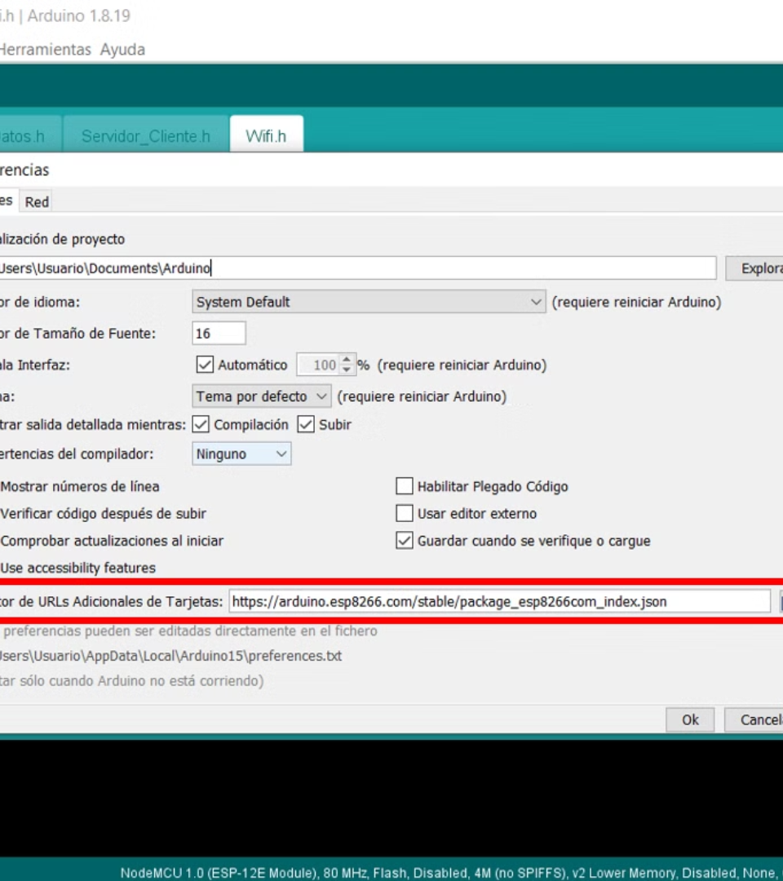
Configuración de preferencias
Pegar enlace en caja de texto.
Gestor de URL adicionales de tarjetas.

Slide 12




Descarga y configuración de la librería ESP8266
Gestor de tarjetas
1
Herramientas > Última tarjeta seleccionada > Gestor de tarjetas
Buscar configuración
2
Buscar "ESP8266" en el gestor
Instalar paquete
3
Seleccionar la opción y versión
Seleccionar modelo
4
Herramientas > Placa > Tarjetas ESP8266
Se puede proceder a descargar la configuración para las diferentes placas ESP8266 desde el gestor de tarjetas de Arduino.
Después de completar todo el proceso, se puede seleccionar la versión de la tarjeta deseada desde la sección de Herramientas.

Slide 13

Configuración de Wifi Manager
Wifi Manager se utilizó para configurar el servidor como un dispositivo cliente.
Se conecta dinámicamente a través de una página web.
Se ingresan las credenciales de una red Wifi.
Instalación en la pestaña de programa > Incluir librería > administrar bibliotecas.
En el gestor de librerías encontrar WiFi Manager.

Slide 14
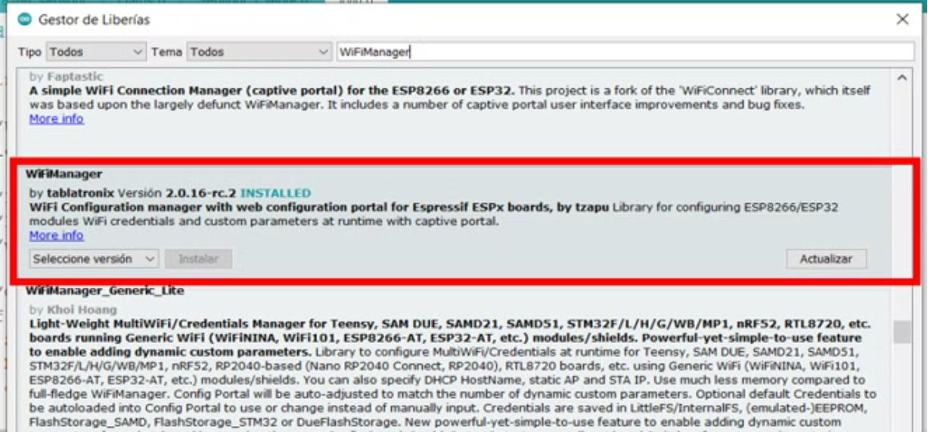
Configuración de Wifi Manager
Librería Wifi Manager
Hecho por tzapu

Slide 15



Ngrok
Herramienta de software que permite crear túneles entre servicios locales y el Internet.
Registro y Descarga
Instalación
Creación de túneles
Registrarse con un correo electrónico.
Descomprimir el archivo.
Consola de comandos.
Iniciar ejecutable para configurar el túnel.
Comando iniciado con ngrok > tipo de servicio > URL del servicio local > puerto.
Arquitectura de procesador x86 o x64
Genera un enlace temporal.
Forma sencilla de exponer servicios locales.

Slide 16
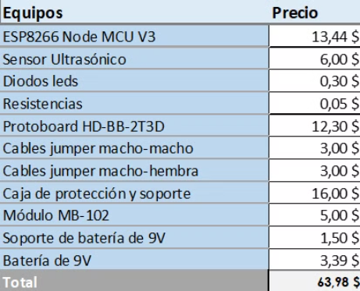
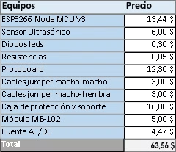
Costos del proyecto
Costo total que representa un módulo individual energizado por batería.
Batería
Fuente AC/DC
Costo total que representa un módulo individual energizado por adaptador AC/DC.

Slide 17
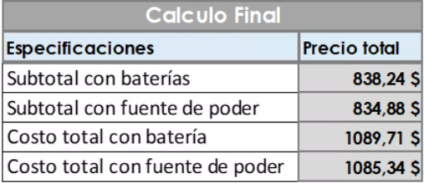
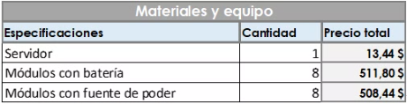
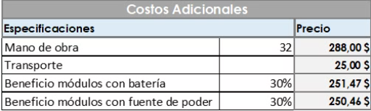
Costos del proyecto
Materiales y equipos
Calculo final
Adecuados al Parqueadero del Instituto
Costos Adicionales

